Slide 1
数论
2022.7 宋学伟

Slide 2
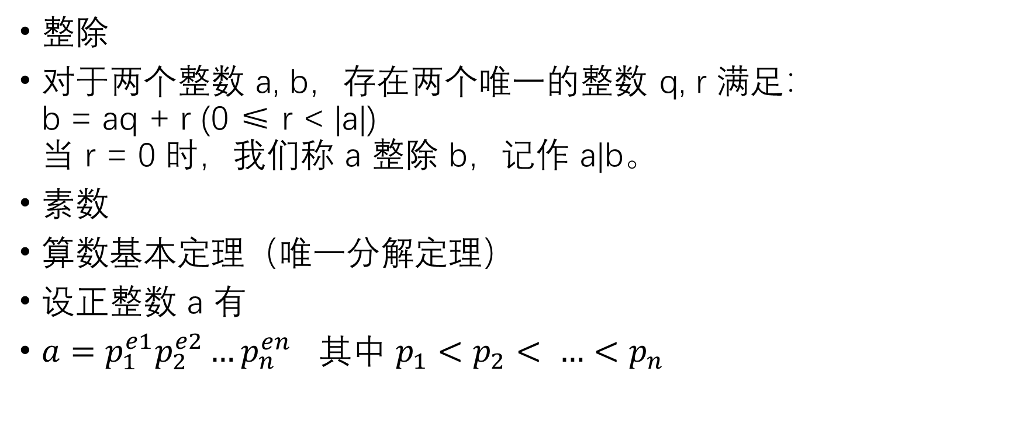
数论基础
整除
对于两个整数 a, b，存在两个唯一的整数 q, r 满足： b = aq + r (0 ≤ r < |a|) 当 r = 0 时，我们称 a 整除 b，记作 a|b。
素数
算数基本定理（唯一分解定理）
设正整数 a 有
$a=p_{1}^{e1}p_{2}^{e2}…p_{n}^{en}$ 其中 $p_{1}<p_{2}< …<p_{n}$

Slide 3
数论基础
约数
对于两个正整数 a, b，如果有 a|b，那么称 a 是 b 的约数。 对于正整数 a, b，若正整数 d 满足 d | a 且 d | b，则称 d 是 a 和 b 的公约数。 a 和 b 最大的公约数称为 a, b 的最大公约数，记作 gcd(a, b) 或 者 (a, b)。 d 是 a, b 的公约数等价于 d | gcd(a, b)。
求解最大公约数：欧几里得算法 gcd(a,b)=gcd(a-b,b)=gcd(a mod b,b)
互质
若正整数 a, b 满足 gcd(a, b) = 1，则称 a 与 b 互质。 有时也记为 a ⊥ b。
最大公约数、最小公倍数、互质本质上是算数基本定理分解式的关系

Slide 4
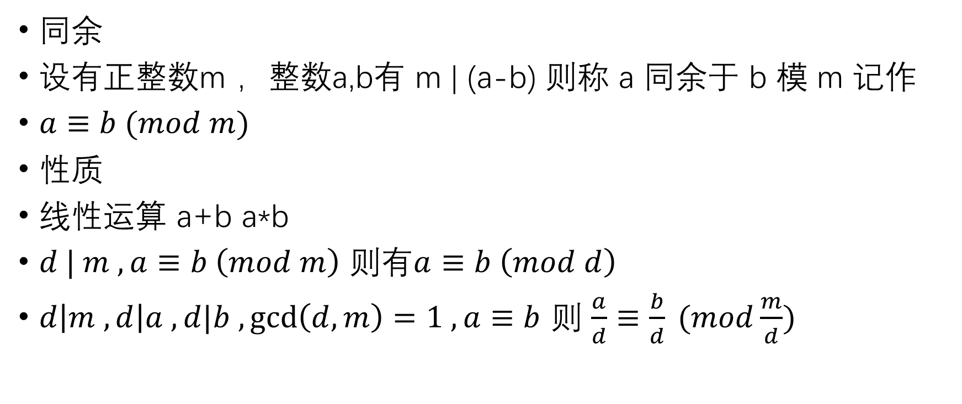
数论基础
同余
设有正整数m ，整数a,b有 m | (a-b) 则称 a 同余于 b 模 m 记作
$a≡b (mod m)$
性质
线性运算 a+b a*b
$d | m , a≡b \left(mod m\right)$ 则有$a≡b \left(mod d\right)$
$d\left|m ,d\right|a , d|b ,\gcd\left(d,m\right)=1 , a≡b$ 则 $\frac{a}{d}≡\frac{b}{d} (mod\frac{m}{d})$

Slide 5
扩展欧几里得算法
扩展欧几里得算法（EXGCD），常用于求ax+by=(a,b) 的一组可行解。
在欧几里德算法中递归地求：若已有 b = 0，则 gcd = a，令 x = 1, y = 0。 否则递归求出 x′, y′ 满足 bx′ + (a mod b) y′ = gcd(b, a%b) = gcd(a, b)。
a mod b =a –a/b*b 于是 ay′ + b(x′ − a/b∗y′) = gcd(a, b)。a,b对应系数相等即可(x=y′ y=x′ − a/b∗y )
不定方程通解：x+=b/(a,b) 时 y-=a/(a,b) 为什么是b/(a,b) ?

Slide 6
对于一般不定方程 ax+by=c 有解的充要条件是 (a,b) | c
充分性显然，x，y扩大c/(a,b)倍即可
必要性：
引理：(a,b) 是 a,b线性组合所得集合 {ax+by}中最小正元素
证明：设该最小正元素是 au+bv=t ，ax+by=(a,b) 后式减去（a,b)/t 倍前式知 (a,b) mod t 是集合中元素 ,由 t 的最小性可知 (a,b) mod t=0 即 t|(a,b) 而 t 是a,b 的线性组合，则(a,b)|t , 故 t=(a,b)
由上可知 0<c<(a,b) 的c无解，并且若 c 有解则 c mod (a,b) 有解
故必要性得证。

Slide 7
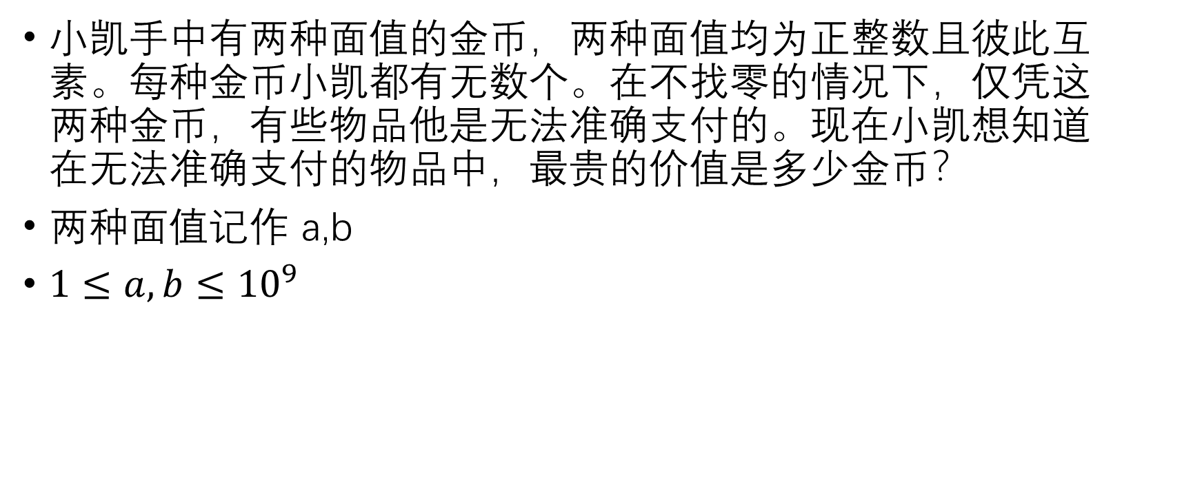
小凯的疑惑
小凯手中有两种面值的金币，两种面值均为正整数且彼此互 素。每种金币小凯都有无数个。在不找零的情况下，仅凭这 两种金币，有些物品他是无法准确支付的。现在小凯想知道 在无法准确支付的物品中，最贵的价值是多少金币？
两种面值记作 a,b
$1≤a,b≤{10}^{9}$

Slide 8
有 (a, b) = 1。事实上对于任意整数c都有整数解 ax+by=c , 为什么不能支付呢？
其实就是找一个最大的 d，使得 ua + vb = d 没有非负整数解。
即 d 使得 u，v 调整到接近非负是无法调整了 。 取 u = (b − 1), v = −1（最大负数）或 u = −1, v = (a − 1) 即可

Slide 9
解线性同余方程
ax ≡ b (mod m),ax + my = b 两者等价。

Slide 10
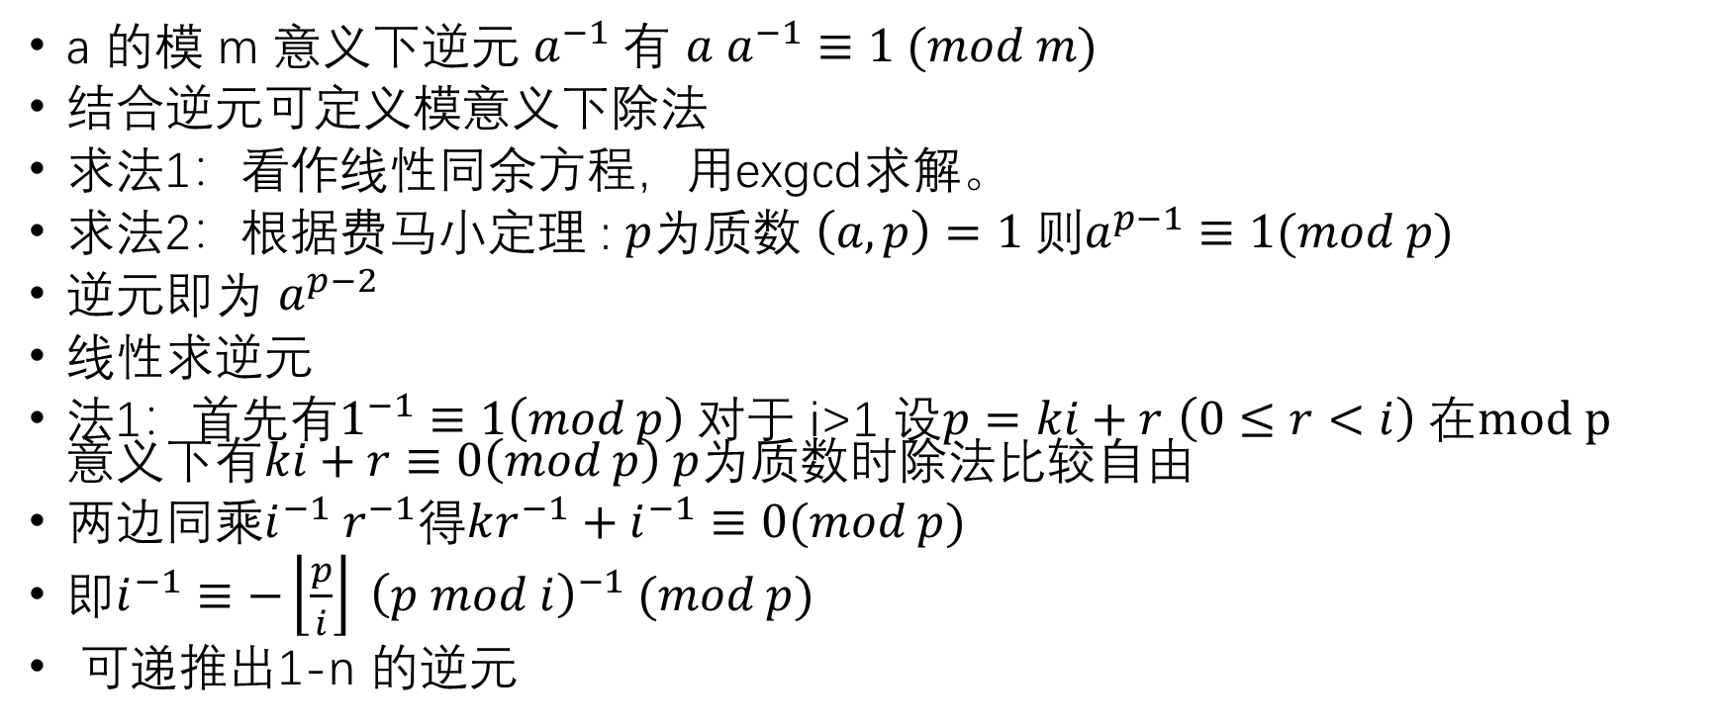
逆元
a 的模 m 意义下逆元 $a^{−1} 有$ $a a^{−1}≡1 (mod m)$
结合逆元可定义模意义下除法
求法1：看作线性同余方程，用exgcd求解。
求法2：根据费马小定理 : $p为$质数 $\left(a,p\right)=1 则a^{p−1}≡1(mod p)$
逆元即为 $a^{p−2}$
线性求逆元
法1：首先有$1^{−1}≡1\left(mod p\right)$对于 i>1 设$p=ki+r$ $\left(0≤r<i\right) 在mod p 意义下有ki+r≡0\left(mod p\right) p为$质数时除法比较自由
两边同乘$i^{−1} r^{−1}得kr^{−1}+i^{−1}≡0(mod p)$
即$i^{−1}≡−\left\lfloor \frac{p}{i}\right\rfloor {\left(p mod i\right)}^{−1} (mod p)$
可递推出1-n 的逆元

Slide 11
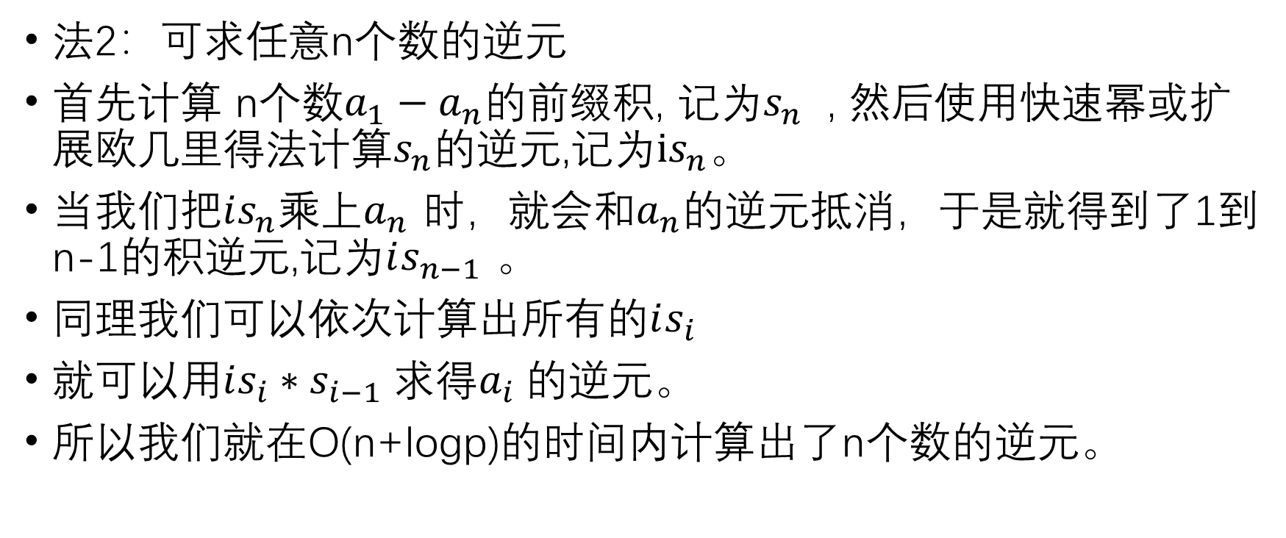
法2：可求任意n个数的逆元
首先计算 n个数$a_{1}−a_{n}$的前缀积, 记为$s_{n}$ , 然后使用快速幂或扩展欧几里得法计算$s_{n}$的逆元,记为$is_{n}$。
当我们把$is_{n}$乘上$a_{n}$ 时，就会和$a_{n}$的逆元抵消，于是就得到了1到 n-1的积逆元,记为$is_{n−1}$ 。
同理我们可以依次计算出所有的$is_{i}$
就可以用$is_{i}∗s_{i−1} 求得a_{i} 的$逆元。
所以我们就在O(n+logp)的时间内计算出了n个数的逆元。

Slide 12
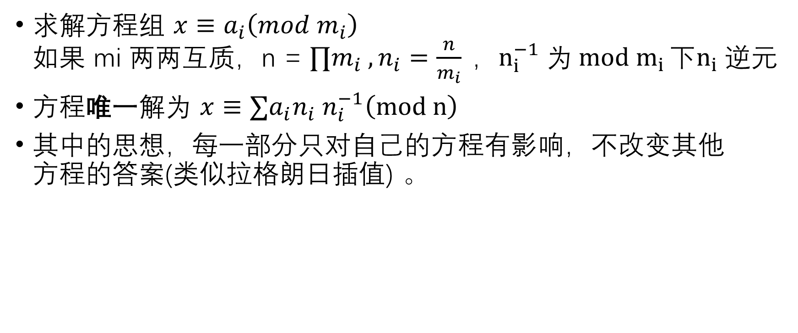
中国剩余定理（CRT）
求解方程组 $x≡a_{i}\left(mod m_{i}\right)$ 如果 mi 两两互质，n = $∏m_{i} ,n_{i}=\frac{n}{m_{i}} ，n_{i}^{−1} 为 mod m_{i }下n_{i} 逆元$
方程唯一解为 $x≡∑a_{i}n_{i} n_{i}^{−1}\left(mod n\right)$
其中的思想，每一部分只对自己的方程有影响，不改变其他 方程的答案(类似拉格朗日插值) 。

Slide 13
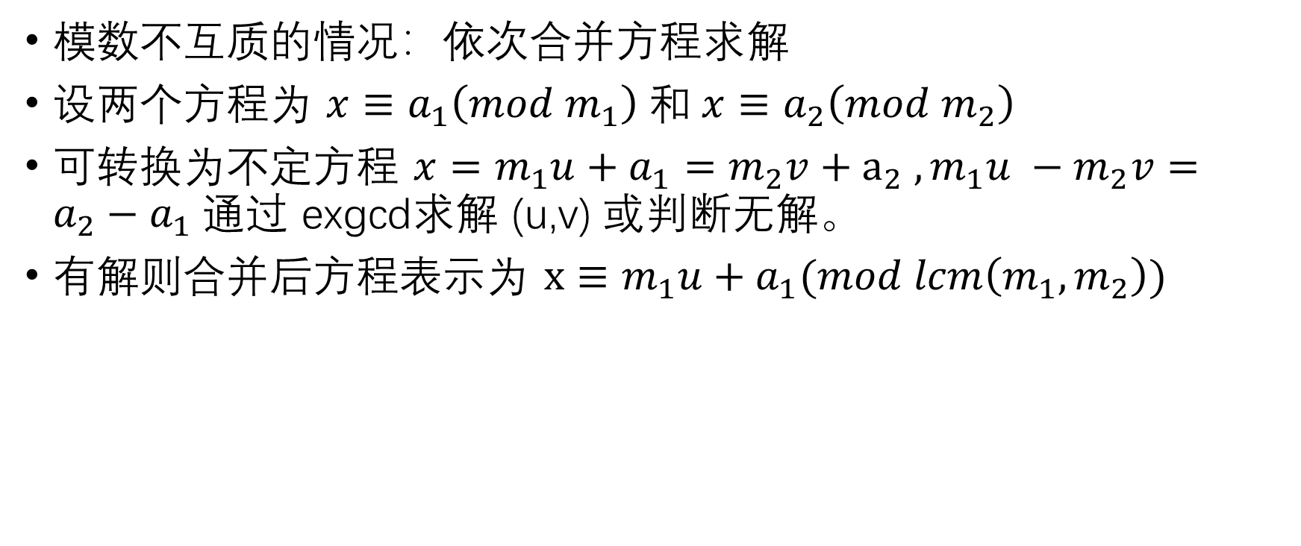
excrt
模数不互质的情况：依次合并方程求解
设两个方程为 $x≡a_{1}\left(mod m_{1}\right) 和 x≡a_{2}\left(mod m_{2}\right)$
可转换为不定方程 $x=m_{1}u+a_{1}=m_{2}v+a_{2} , m_{1}u −m_{2}v=a_{2}−a_{1} 通过$ exgcd求解 (u,v) 或判断无解。
有解则合并后方程表示为 $x≡m_{1}u+a_{1}(mod lcm\left(m_{1},m_{2}\right))$

Slide 14
[NOI2018] 屠龙勇士
攻击每条巨龙的剑的确定的
关注问题数论部分。

Slide 15

根据题意我们可以处理出攻击每条巨龙所用剑的攻击力 $atk_{i}$
则我们需要解方程组 ${atk}_{i}x≡a_{i}\left(mod p_{i}\right) {atk}_{i}不一定$有逆元？
先求每个方程通解 $x≡x_{i} \left(mod\frac{p_{i}}{gcd\left(atk_{i},p_{i}\right)}\right) 再$使用excrt合并

Slide 16
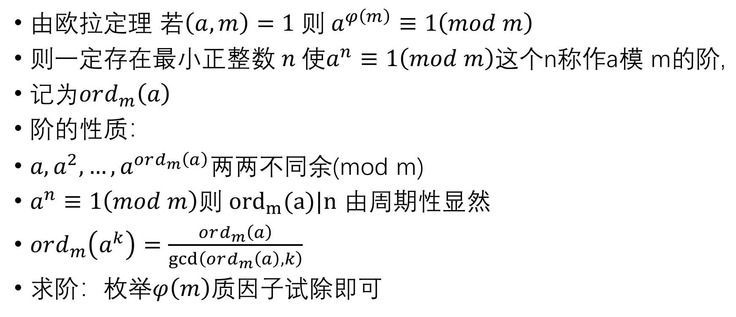
阶
由欧拉定理 $若\left(a,m\right)=1 则 a^{φ\left(m\right)}≡1\left(mod m\right)$
则$一定存在最小正整数 n 使a^{n}≡1\left(mod m\right)\text{这个}\text{n}\text{称作}\text{a}\text{模 }\text{m}\text{的阶}\text{,}$
$记为ord_{m}\left(a\right)$
阶的性质：
$a,a^{2},…,a^{ord_{m}\left(a\right)}两两$不同余(mod m)
$a^{n}≡1\left(mod m\right)则 {ord}_{m}(a)|n$ 由周期性显然
$ord_{m}\left(a^{k}\right)=\frac{ord_{m}\left(a\right)}{\gcd\left(ord_{m}\left(a\right),k\right)}$
求阶：枚举$φ\left(m\right)$质因子试除即可

Slide 17
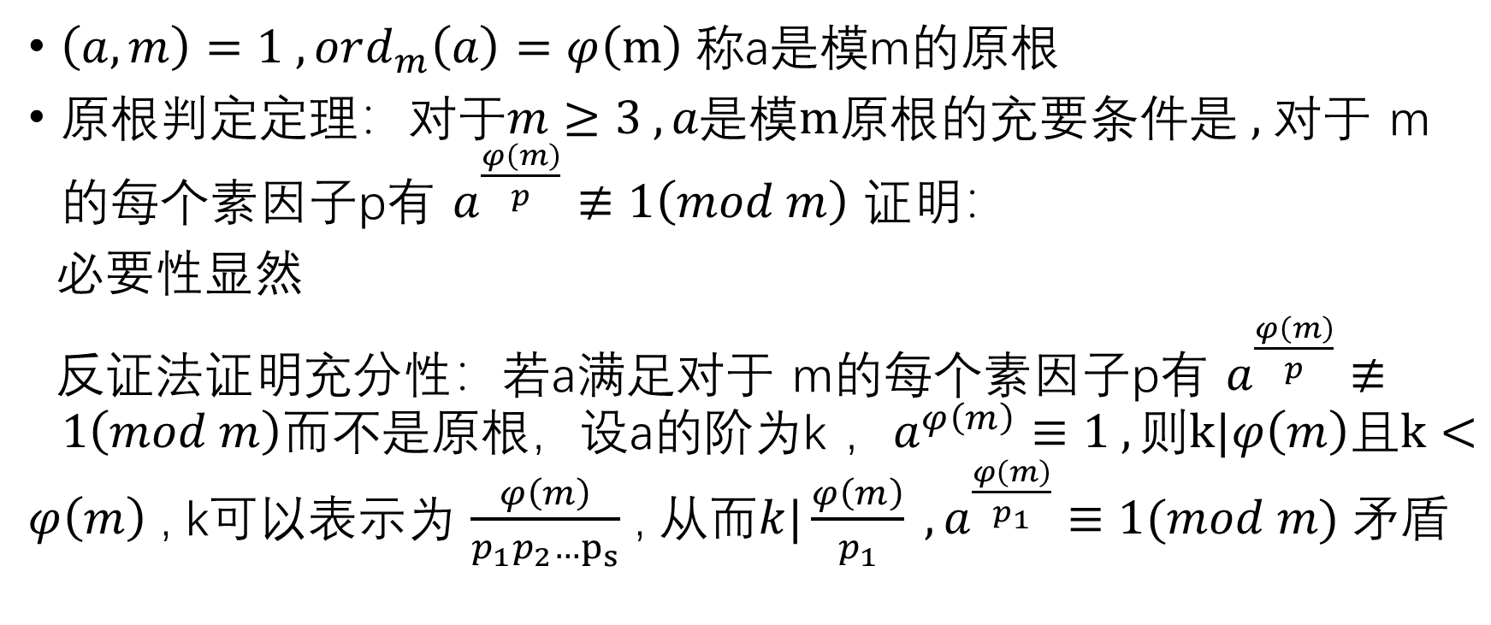
原根
$\left(a,m\right)=1 , ord_{m}\left(a\right)=φ\left(m\right)$称a是模m的原根
原根判定定理：对于$m≥3 , a是模m原根的充要条件是 ,$对于 m的每个素因子p有 $a^{\frac{φ\left(m\right)}{p}}≢1\left(mod m\right)$ 证明：
必要性显然
反证法证明充分性：若a满足对于 m的每个素因子p有 $a^{\frac{φ\left(m\right)}{p}}≢ 1\left(mod m\right)$而不是原根，设a的阶为k ，$a^{φ\left(m\right)}≡1 ,则k|φ\left(m\right)且k<φ\left(m\right)$ , k可以表示为 $\frac{φ\left(m\right)}{p_{1}p_{2}…p_{s}}$ , 从而$k|\frac{φ\left(m\right)}{p_{1}} , a^{\frac{φ\left(m\right)}{p_{1}}}≡1(mod m)$矛盾

Slide 18
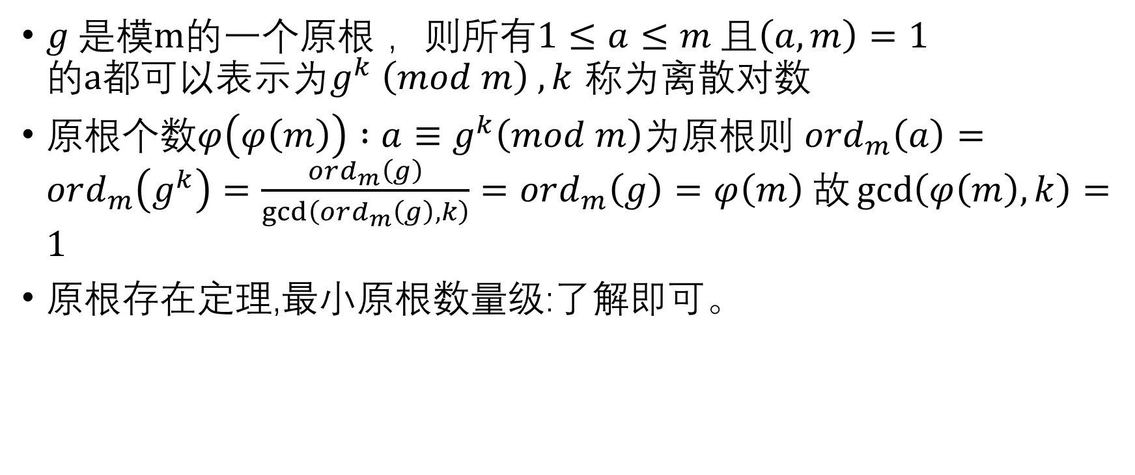
$g 是模m的$一个原根 ，则所有$1≤a≤m 且\left(a,m\right)=1 的a都可以表示为g^{k} \left(mod m\right) , k$ 称为离散对数
原根个数$φ\left(φ\left(m\right)\right) :a≡g^{k}\left(mod m\right)为原根则 ord_{m}\left(a\right)=ord_{m}\left(g^{k}\right)=\frac{ord_{m}\left(g\right)}{\gcd\left(ord_{m}\left(g\right),k\right)}=ord_{m}\left(g\right)=φ\left(m\right) 故\gcd\left(φ\left(m\right),k\right)=1$
原根存在定理,最小原根数量级:了解即可。

Slide 19
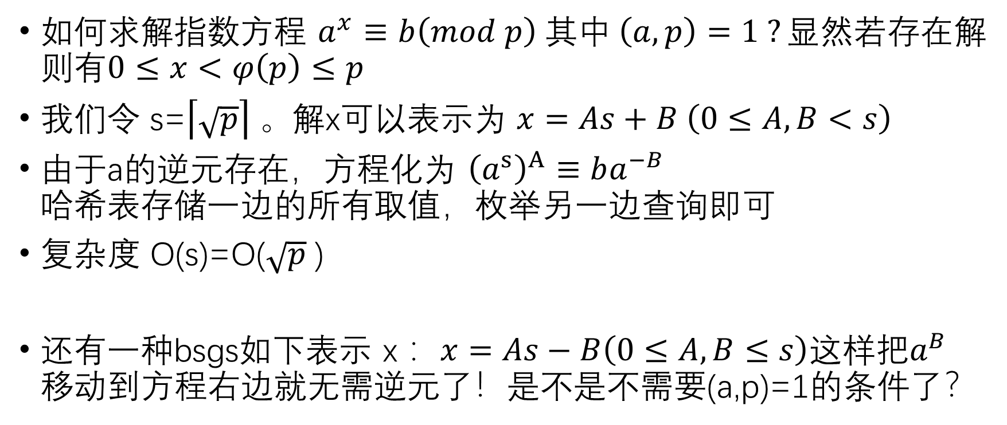
BSGS
如何求解指数方程 $a^{x}≡b\left(mod p\right) 其中 \left(a,p\right)=1 ?显然$若存在解则有$0≤x<φ\left(p\right)≤p$
我们令 s=$\left\lceil \sqrt{p}\right\rceil 。解$x可以表示为 $x=As+B \left(0≤A,B<s\right)$
由于a的逆元存在，方程化为 ${\left(a^{s}\right)}^{A}≡ba^{−B} 哈希表存储一边的所有取值，枚举另一边查询即可$
复杂度 O(s)=O($\sqrt{p}$)
还有一种bsgs如下表示 x ：$x=As−B\left(0≤A,B≤s\right)这样$把$a^{B} 移动$到方程右边就无需逆元了！是不是不需要(a,p)=1的条件了？

Slide 20
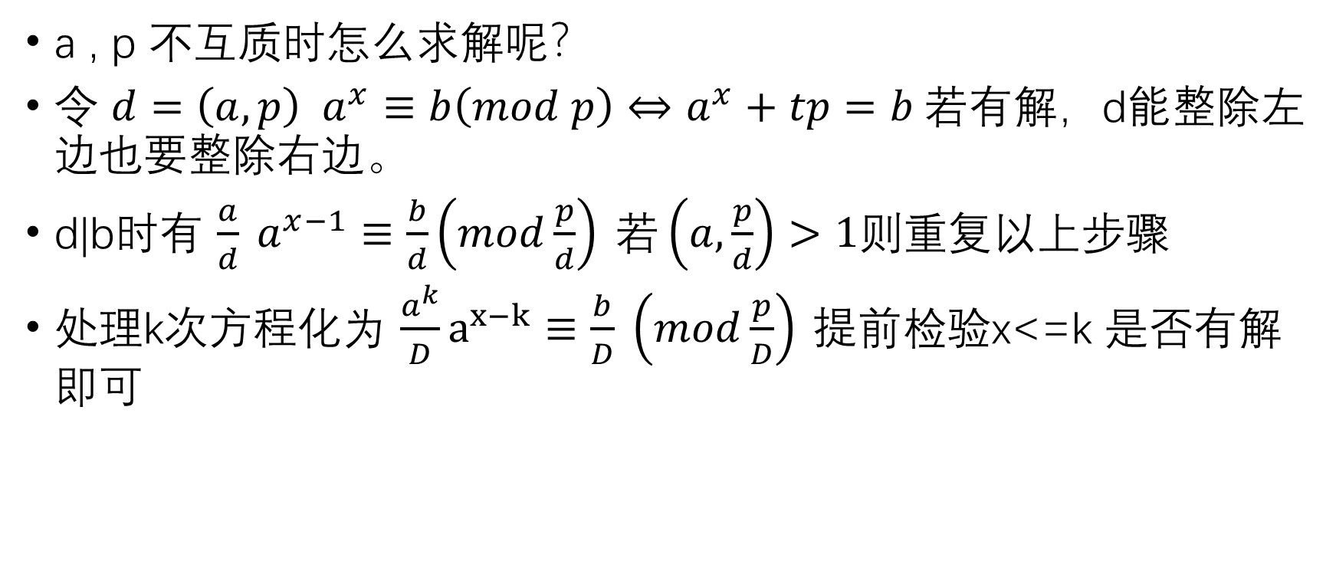
exbsgs
a , p 不互质时怎么求解呢？
令 $d=\left(a,p\right) a^{x}≡b\left(mod p\right)⇔a^{x}+tp=b$若有解，d能整除左边也要整除右边。
d|b时有 $\frac{a}{d} a^{x−1}≡\frac{b}{d}\left(mod\frac{p}{d}\right) 若\left(a,\frac{p}{d}\right)>1则$重复以上步骤
处理k次方程化为 $\frac{a^{k}}{D}a^{x−k}≡\frac{b}{D} \left(mod\frac{p}{D}\right) 提前$检验x<=k 是否有解即可

Slide 21

变式
求解 $x^{a}≡b\left(mod p\right) p∈prime$
利用原根 g 转化 $x≡g^{y} , b≡g^{B}\left(mod p\right)$
方程即为 $g^{ay}≡g^{B} \left(mod p\right) 由于g^{φ\left(p\right)}≡1 \left(mod p\right) 所以 ay≡B\left(mod φ\left(p\right)\right)$

Slide 22

[SDOI2013] 随机数生成器
给定 $a,b,x_{1},t, 数列$ $\left\{x_{n}\right\} 满足$ $x_{n}≡ax_{n−1}+b \left(mod p\right) \left(n≥2\right)$
求最小的 n 使$x_{n}=t$
$0≤a,b,x_{1},t<p ,2≤p≤{10}^{9} ,p∈prime . T(T≤50)组$数据

Slide 23
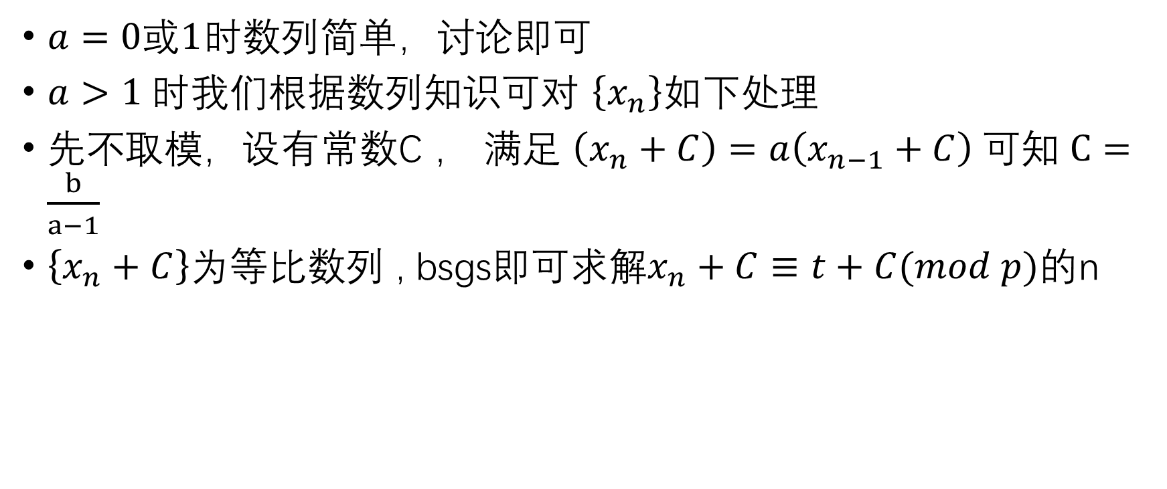
$a=0或1$时数列简单，讨论即可
$a>1 时$我们根据数列知识可对 $\left\{x_{n}\right\}如下$处理
$先不取模，设有$常数C ， 满足 $\left(x_{n}+C\right)=a\left(x_{n−1}+C\right) 可知$ $C=\frac{b}{a−1}$
$\left\{x_{n}+C\right\}为$等比数列 , bsgs即可求解$x_{n}+C≡t+C(mod p)的$n

Slide 24
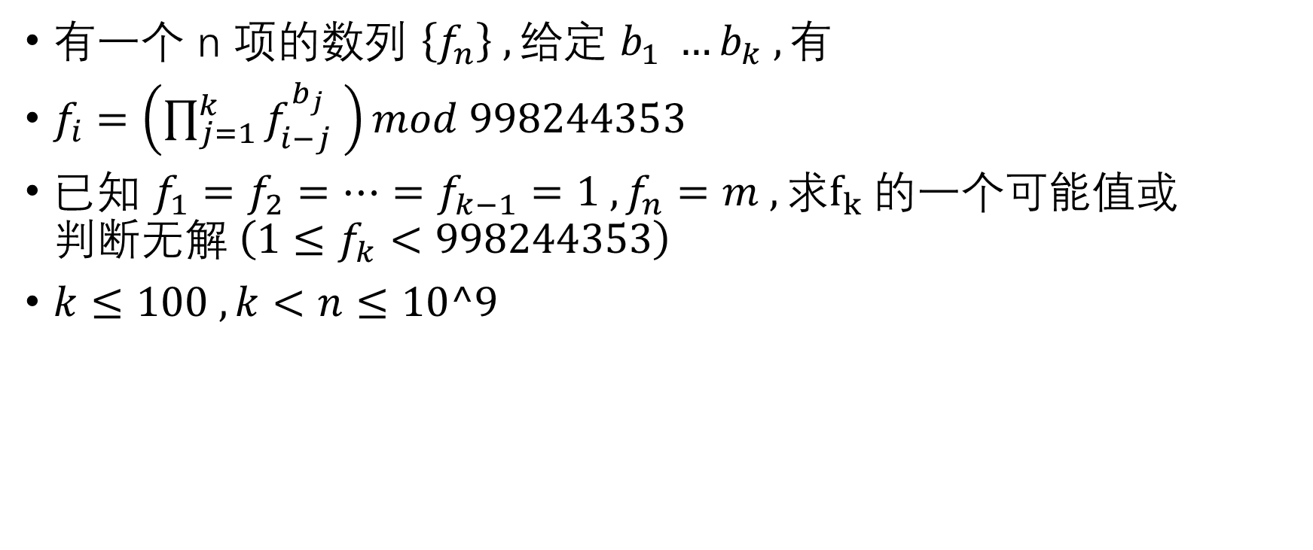
CF1106F Lunar New Year and a Recursive Sequence
有一个 n 项的数列 $\left\{f_{n}\right\} ,给定$ $b_{1} …b_{k} , 有$
$f_{i}=\left(\prod_{j=1}^{k}{f_{i−j}^{b_{j}} }\right)mod 998244353$
已知 $f_{1}=f_{2}=…=f_{k−1}=1 , f_{n}=m ,求f_{k} 的$一个可能值或$判断无解 \left(1≤f_{k}<998244353\right)$
$k≤100 ,k<n≤10^9$

Slide 25
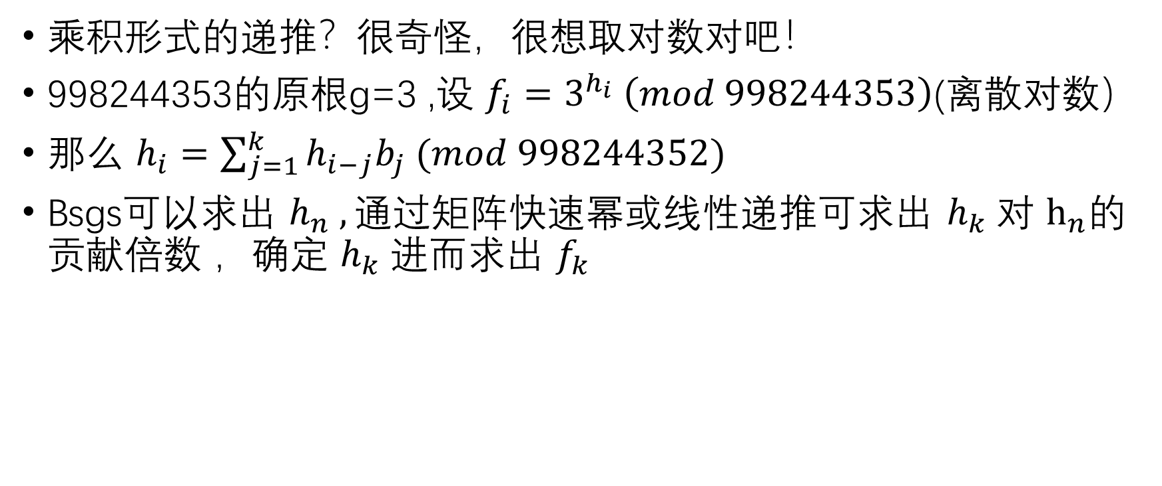
乘积形式的递推？很奇怪，很想取对数对吧！
998244353的原根g=3 ,设 $f_{i}=3^{h_{i}} \left(mod 998244353\right)$(离散对数）
那么 $h_{i}=\sum_{j=1}^{k}{h_{i−j}b_{j} (mod 998244352)}$
Bsgs可以求出 $h_{n} , 通过$矩阵快速幂或线性递推可求出 $h_{k} 对$ $h_{n}的$贡献倍数 ，确定 $h_{k}$进而求出 $f_{k}$

Slide 26

[WC2020] 猜数游戏
洛谷P6730
数论部分：如何快速判断$a_{j} 是$否可以表示为$a_{i}^{m} \left(mod p\right)?$

Slide 27
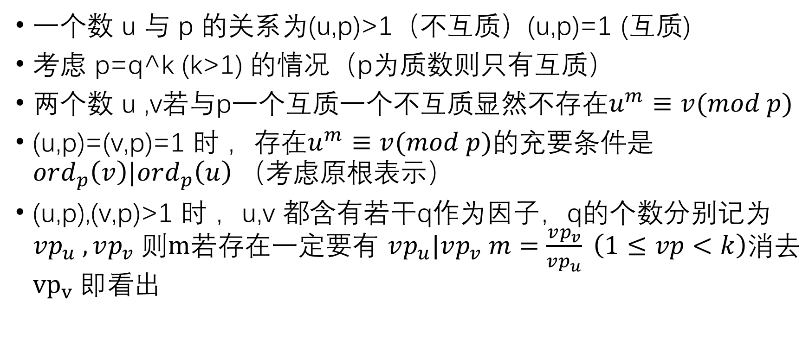
一个数 u 与 p 的关系为(u,p)>1（不互质）(u,p)=1 (互质)
考虑 p=q^k (k>1) 的情况（p为质数则只有互质）
两个数 u ,v若与p一个互质一个不互质显然不存在$u^{m}≡v(mod p)$
(u,p)=(v,p)=1 时 ，存在$u^{m}≡v(mod p)的$充要条件是$ord_{p}\left(v\right)|ord_{p}\left(u\right) （$考虑原根表示）
(u,p),(v,p)>1 时 ，u,v 都含有若干q作为因子，q的个数分别记为$vp_{u} , vp_{v} 则m$若存在一定要有 $vp_{u}|vp_{v} m=\frac{vp_{v}}{vp_{u}} \left(1≤vp<k\right)消去{vp}_{v} 即$看出

Slide 28
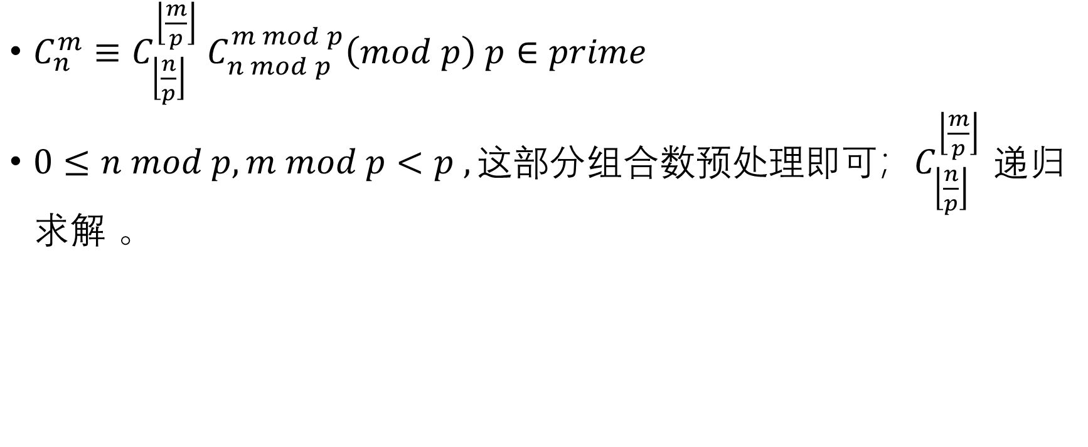
卢卡斯定理
$C_{n}^{m}≡C_{\left\lfloor \frac{n}{p}\right\rfloor }^{\left\lfloor \frac{m}{p}\right\rfloor } C_{n mod p}^{m mod p}\left(mod p\right) p∈prime$
$0≤n mod p, m mod p<p ,这部分$组合数预处理即可；$C_{\left\lfloor \frac{n}{p}\right\rfloor }^{\left\lfloor \frac{m}{p}\right\rfloor }$ 递归求解 。

Slide 29
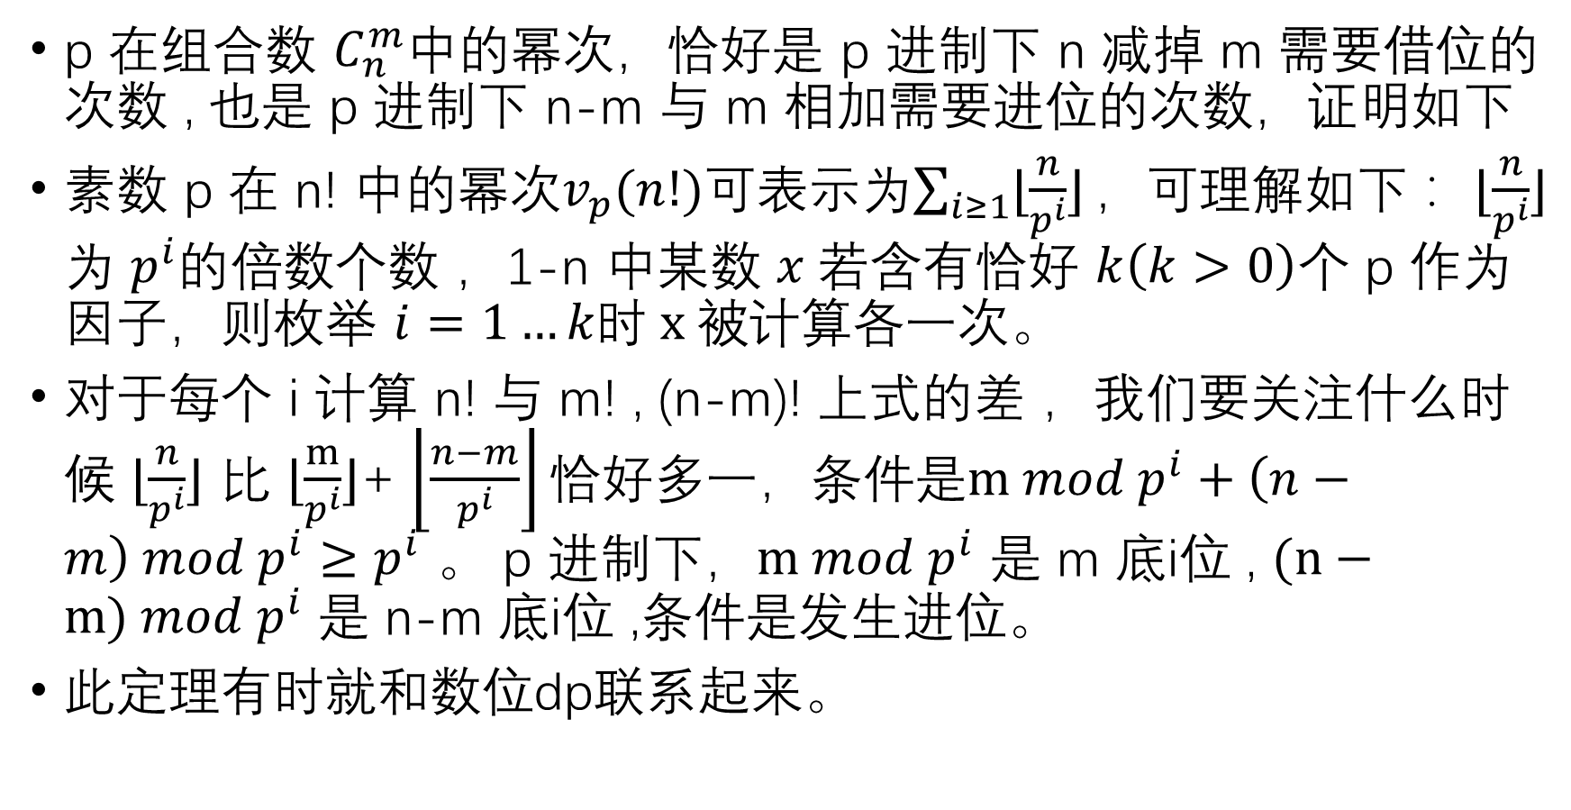
库默尔定理
p 在组合数 $C_{n}^{m}$中的幂次，恰好是 p 进制下 n 减掉 m 需要借位的次数 , 也是 p 进制下 n-m 与 m 相加需要进位的次数，证明如下
素数 p 在 n! 中的幂次$v_{p}(n!)$可表示为$\sum_{i≥1}{⌊\frac{n}{p^{i}}⌋}，可理解如下 ：⌊\frac{n}{p^{i}}⌋$ 为 $p^{i}的$倍数个数 ，1-n 中某数 $x 若含有$恰好 $k\left(k>0\right)个$ p 作为因子，则枚举 $i=1…k时 x 被$计算各一次。
对于每个 i 计算 n! 与 m! , (n-m)! 上式的差 ，我们要关注什么时候 $⌊\frac{n}{p^{i}}⌋$ 比 $⌊\frac{m}{p^{i}}⌋$+ $\left\lfloor \frac{n−m}{p^{i}}\right\rfloor 恰好$多一，条件是$m mod p^{i}+\left(n−m\right) mod p^{i}≥p^{i}$ 。 p 进制下，$m mod p^{i}$ 是 m 底i位 , $(n−m) mod p^{i}$ 是 n-m 底i位 ,条件是发生进位。
此定理有时就和数位dp联系起来。

Slide 30
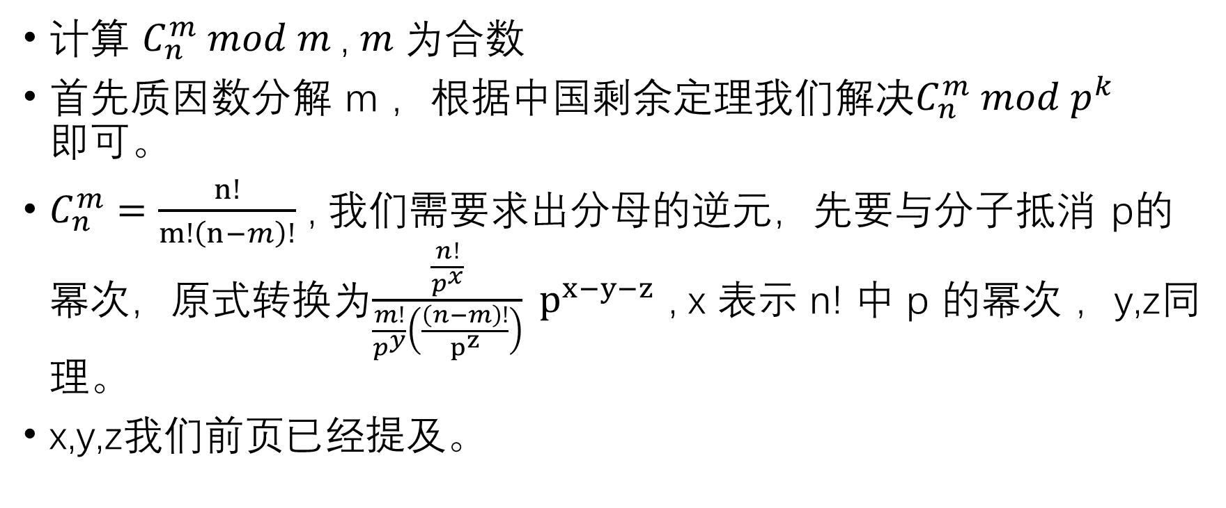
exLucas 定理
计算 $C_{n}^{m} mod m$, $m$为合数
首先质因数分解 m ，根据中国剩余定理我们解决$C_{n}^{m} mod p^{k} 即可$。
$C_{n}^{m}=\frac{n!}{m!\left(n−m\right)!}$ , 我们需要求出分母的逆元，先要与分子抵消 p的幂次，原式转换为$\frac{\frac{n!}{p^{x}}}{\frac{m!}{p^{y}}\left(\frac{\left(n−m\right)!}{p^{z}}\right)} p^{x−y−z}$ , x 表示 n! 中 p 的幂次 ，y,z同理。
x,y,z我们前页已经提及。

Slide 31
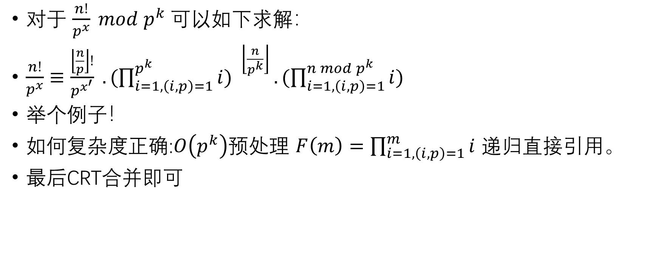
对于 $\frac{n!}{p^{x}} mod p^{k} 可以$如下求解：
$\frac{n!}{p^{x}}≡\frac{\left\lfloor \frac{n}{p}\right\rfloor !}{p^{x^{′}}} . ({\prod_{i=1,\left(i,p\right)=1}^{p^{k}}{i) }}^{\left\lfloor \frac{n}{p^{k}}\right\rfloor }. (\prod_{i=1,\left(i,p\right)=1}^{n mod p^{k}}{i)}$
举个例子！
如何复杂度正确:$O\left(p^{k}\right)$预处理 $F\left(m\right)=\prod_{i=1,\left(i,p\right)=1}^{m}{i}$ 递归直接引用。
最后CRT合并即可

Slide 32

[SDOI2010]古代猪文
求解 $g^{\sum_{d|n}{C_{n}^{d} }}mod\text{ 999911659}$
$1≤n,g≤{10}^{9}$

Slide 33
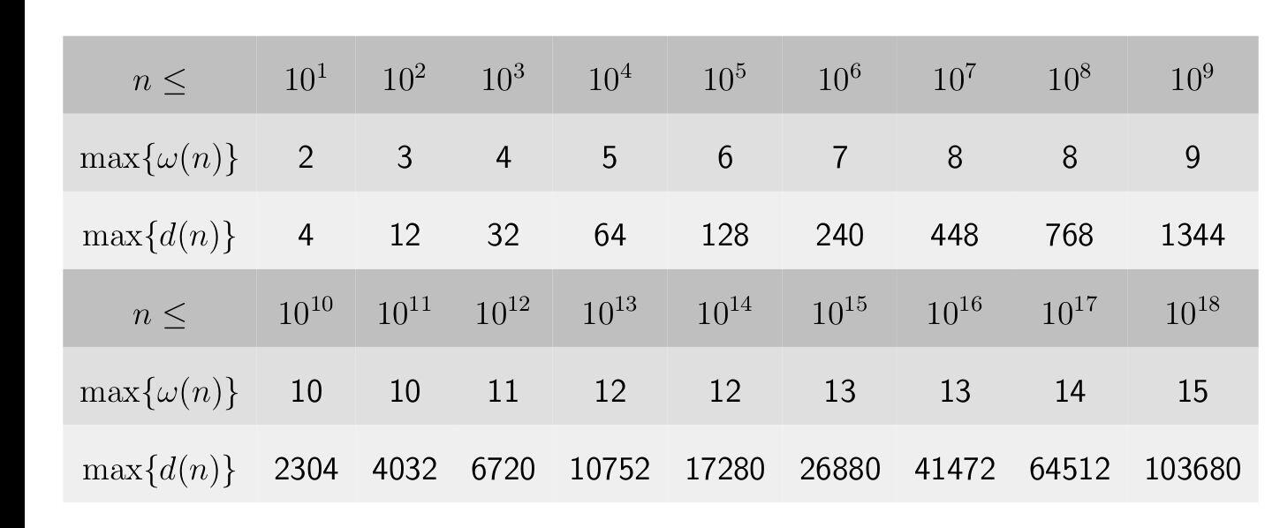
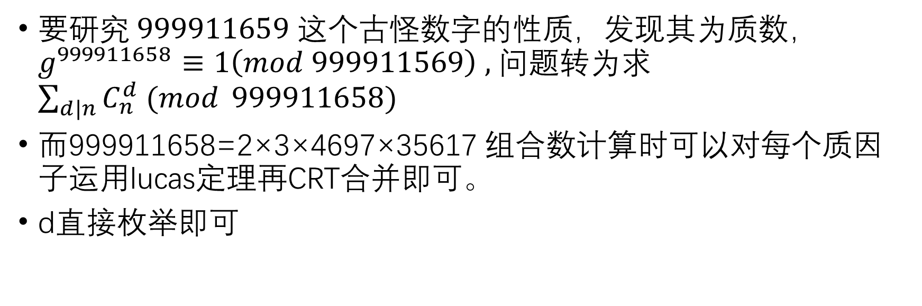
要研究$\text{999911659}$这个古怪数字的性质，发现其为质数，$g^{999911658}≡1\left(mod 999911569\right) ,$问题转为求$\sum_{d|n}{C_{n}^{d} (mod }999911658)$
而999911658=2×3×4697×35617 组合数计算时可以对每个质因子运用lucas定理再CRT合并即可。
d直接枚举即可

Slide 34
[SDOI2013]方程
洛谷P3301

Slide 35
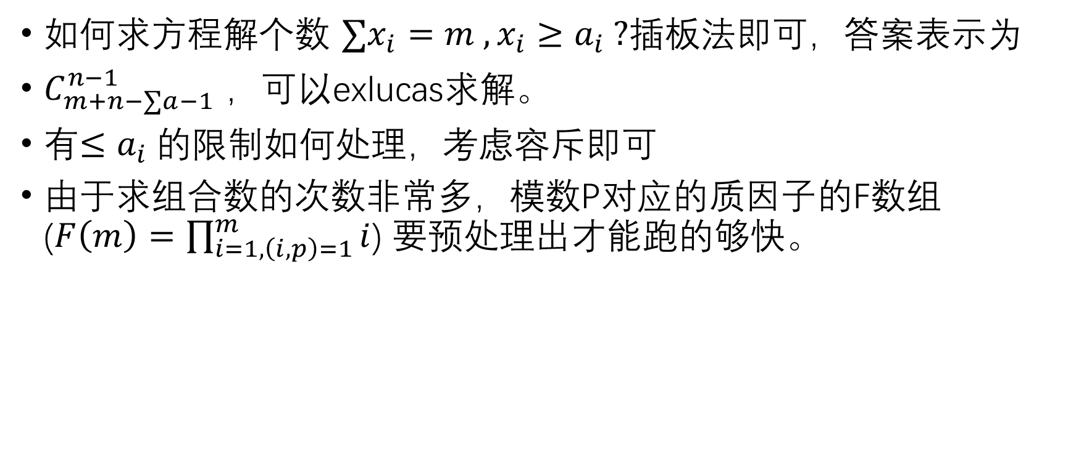
如何求方程解个数 $∑x_{i}=m , x_{i}≥a_{i} ?$插板法即可，答案表示为
$C_{m+n−∑a−1}^{n−1}$ ，可以exlucas求解。
有$≤a_{i} 的$限制如何处理，考虑容斥即可
由于求组合数的次数非常多，模数P对应的质因子的F数组 ($F\left(m\right)=\prod_{i=1,\left(i,p\right)=1}^{m}{i}$) 要预处理出才能跑的够快。

Slide 36
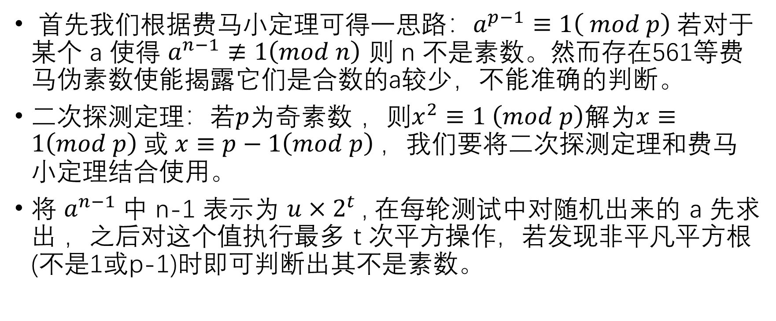
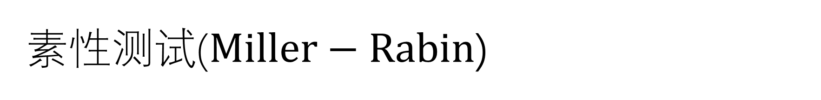
素性测试($Miller−Rabin$)
首先我们根据费马小定理可得一思路：$a^{p−1}≡1\left( mod p\right)$若对于某个 a 使得 $a^{n−1}≢1\left(mod n\right)$ 则 n 不是素数。然而存在561等费马伪素数使能揭露它们是合数的a较少，不能准确的判断。
二次探测定理：$若p为$奇素数 ，则$x^{2}≡1 \left(mod p\right)解$为$x≡1\left(mod p\right) 或 x≡p−1\left(mod p\right) ，$我们要将二次探测定理和费马小定理结合使用。
将 $a^{n−1} 中$ n-1 表示为 $u×2^{t}$, 在每轮测试中对随机出来的 a 先求出 ，之后对这个值执行最多 t 次平方操作，若发现非平凡平方根(不是1或p-1)时即可判断出其不是素数。

Slide 37
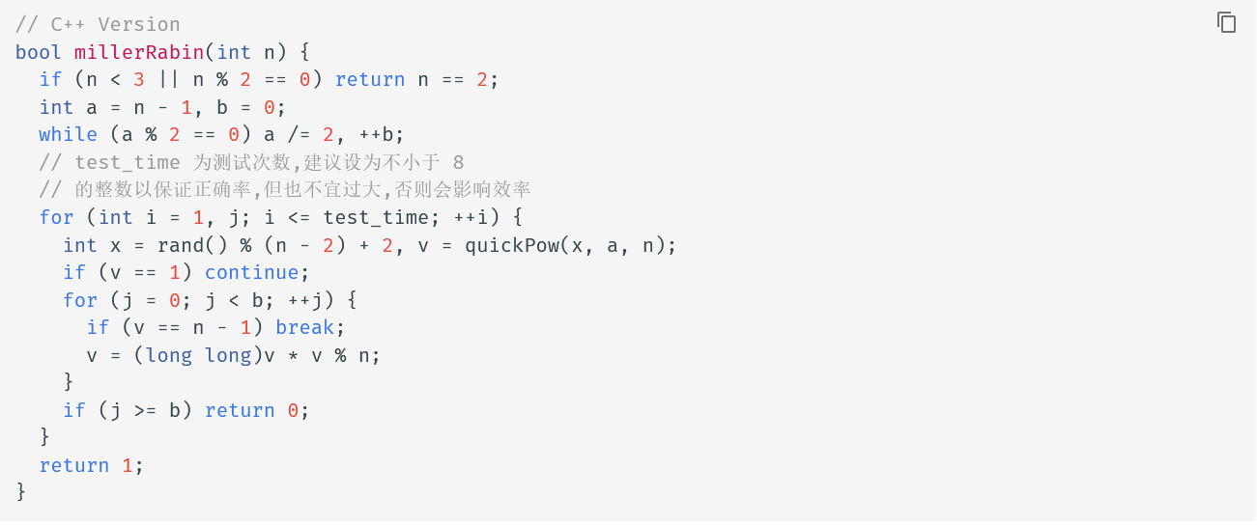

Slide 38
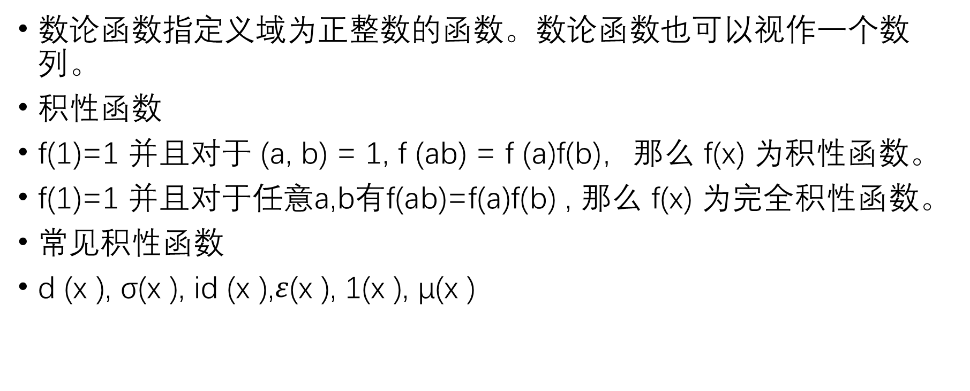
数论函数
数论函数指定义域为正整数的函数。数论函数也可以视作一个数列。
积性函数
f(1)=1 并且对于 (a, b) = 1, f (ab) = f (a)f(b)，那么 f(x) 为积性函数。
f(1)=1 并且对于任意a,b有f(ab)=f(a)f(b) , 那么 f(x) 为完全积性函数。
常见积性函数
d (x ), σ(x ), id (x ),$ε$(x ), 1(x ), μ(x )

Slide 39
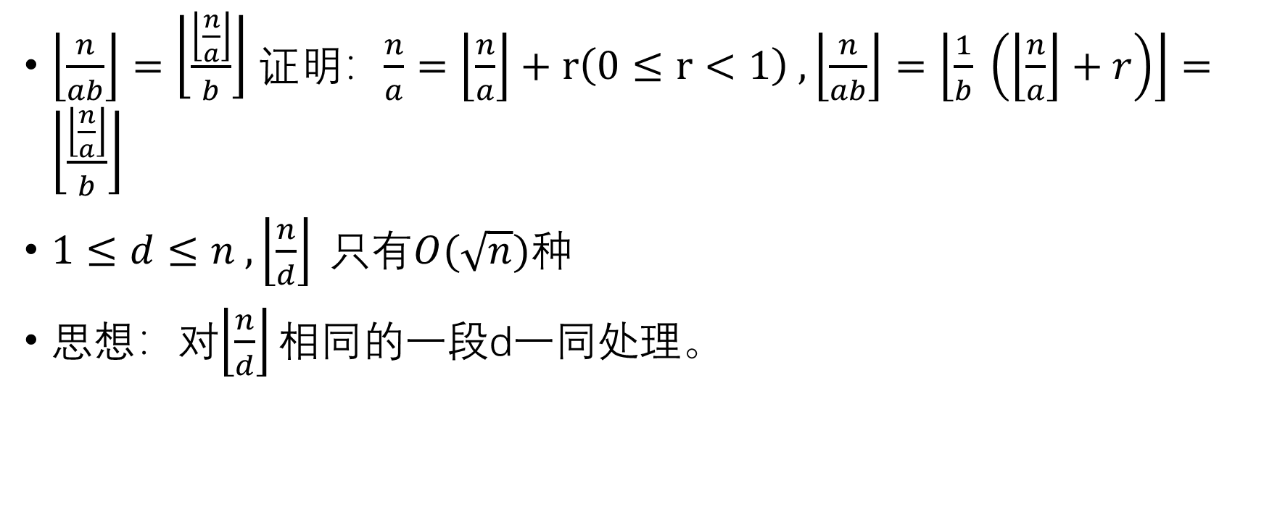
数论分块
$\left\lfloor \frac{n}{ab}\right\rfloor =\left\lfloor \frac{\left\lfloor \frac{n}{a}\right\rfloor }{b}\right\rfloor$证明：$\frac{n}{a}=\left\lfloor \frac{n}{a}\right\rfloor +r\left(0≤r<1\right) ,\left\lfloor \frac{n}{ab}\right\rfloor =\left\lfloor \frac{1}{b} \left(\left\lfloor \frac{n}{a}\right\rfloor +r\right)\right\rfloor =\left\lfloor \frac{\left\lfloor \frac{n}{a}\right\rfloor }{b}\right\rfloor$
$1≤d≤n ,\left\lfloor \frac{n}{d}\right\rfloor 只有O(\sqrt{n})种$
思想：对$\left\lfloor \frac{n}{d}\right\rfloor 相同$的一段d一同处理。

Slide 40
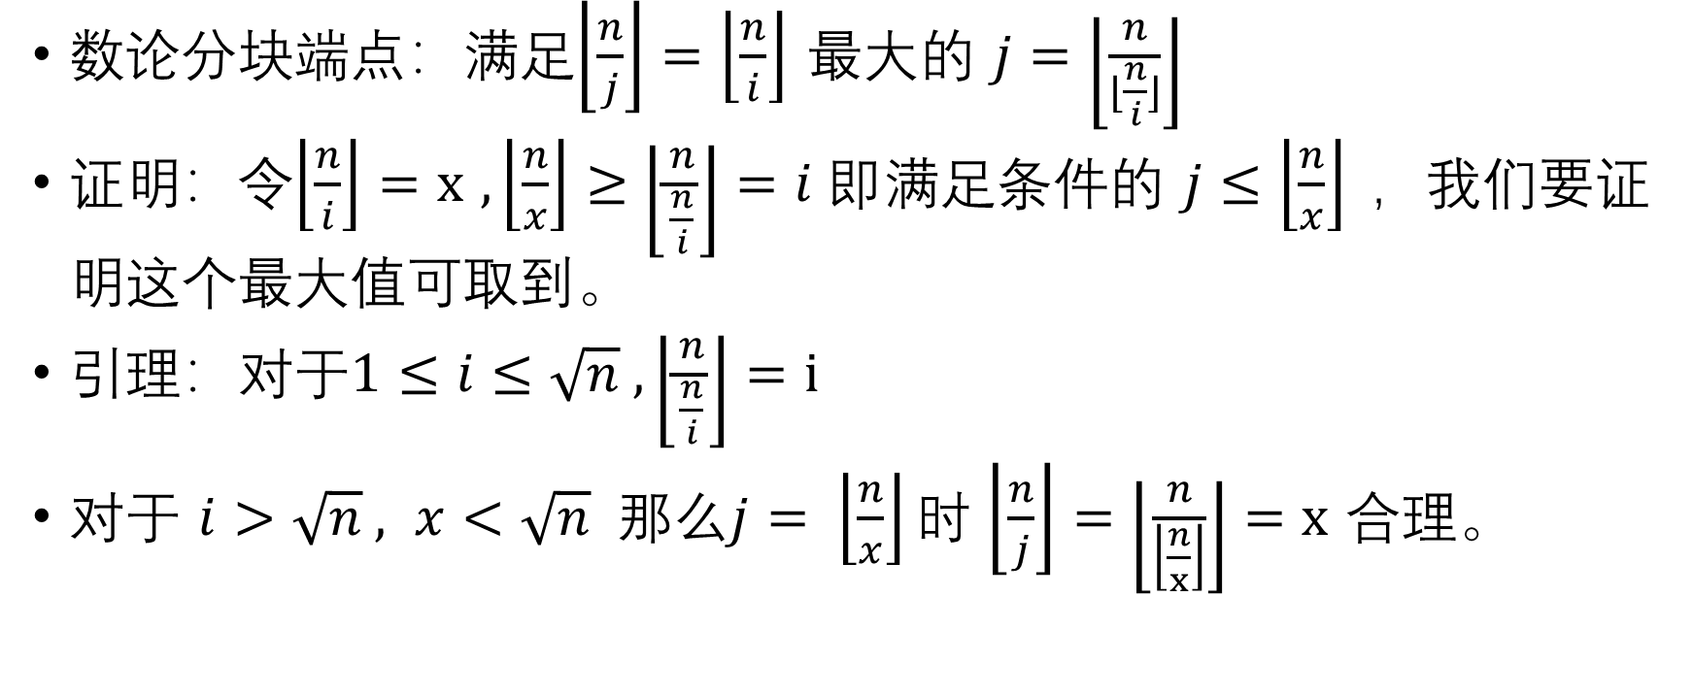
数论分块端点：满足$\left\lfloor \frac{n}{j}\right\rfloor =\left\lfloor \frac{n}{i}\right\rfloor$ 最大的 $j=\left\lfloor \frac{n}{⌊\frac{n}{i}⌋}\right\rfloor$
证明：令$\left\lfloor \frac{n}{i}\right\rfloor =x$ $, \left\lfloor \frac{n}{x}\right\rfloor ≥\left\lfloor \frac{n}{\frac{n}{i}}\right\rfloor =i 即$满足条件的 $j≤\left\lfloor \frac{n}{x}\right\rfloor ，$我们要证明这个最大值可取到。
引理：对于$1≤i≤\sqrt{n} , \left\lfloor \frac{n}{\frac{n}{i}}\right\rfloor =i$
对于 $i>\sqrt{n} , x<\sqrt{n} 那么j= \left\lfloor \frac{n}{x}\right\rfloor 时$ $\left\lfloor \frac{n}{j}\right\rfloor =\left\lfloor \frac{n}{\left\lfloor \frac{n}{x}\right\rfloor }\right\rfloor =x$ 合理。

Slide 41
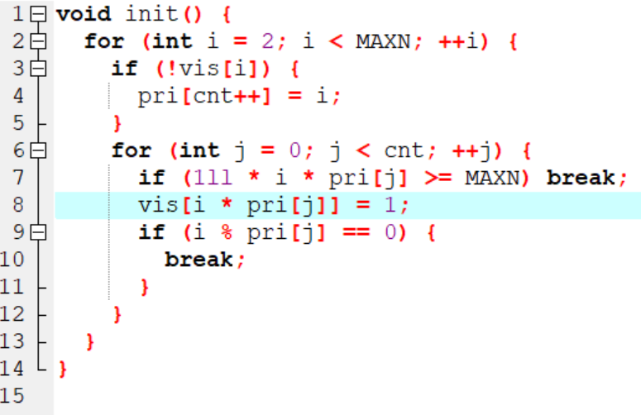
筛法
埃氏筛法：对于每个质数都筛去它的倍数，复杂度 O(nloglogn)
线性筛：埃氏筛对于每个合数可能筛去多次，我们能否可让合数只在其最小质因数处被筛一次？

Slide 42
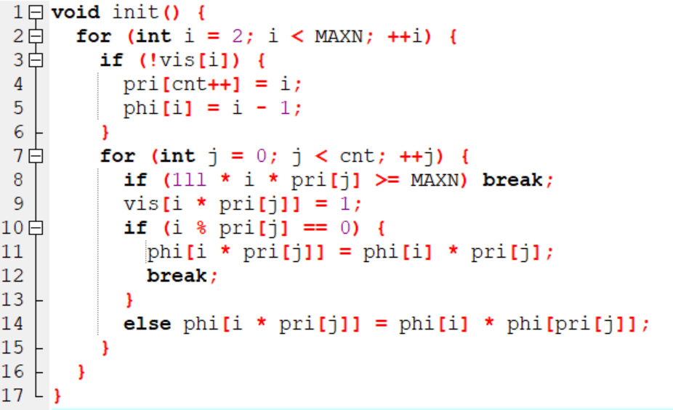

线性筛素数的同时我们可以得到每个合数的最小质因子，进而可以线性计算出积性函数的值
法2：根据积性函数的定义O(1)求出$f\left(p^{k}\right) 的$值 ，线性筛出每个数最小质因子及其幂次，即可线性递推出 $f$

Slide 43
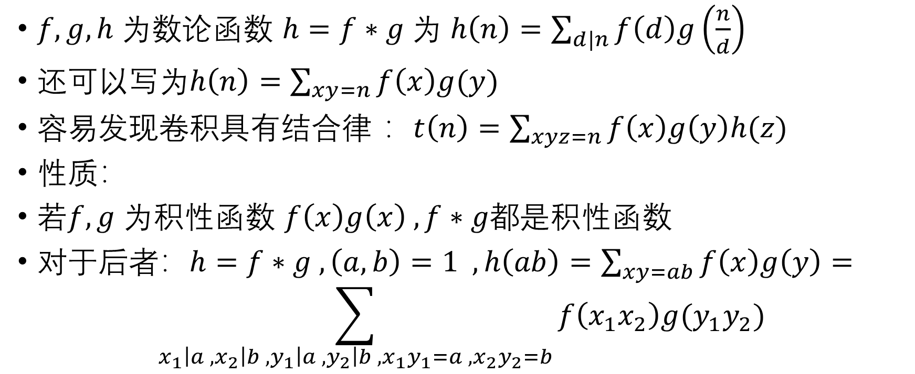
Dirichlet 卷积
$f, g, h 为$数论函数 $h=f∗g$为 $h\left(n\right)=\sum_{d|n}{f\left(d\right)g\left(\frac{n}{d}\right)}$
还可以写为$h\left(n\right)=\sum_{xy=n}{f\left(x\right)g(y)}$
容易发现卷积具有结合律 ：$t\left(n\right)=\sum_{xyz=n}{f\left(x\right)g\left(y\right)h(z})$
$性质$：
$若f,g 为$积性函数 $f\left(x\right)g\left(x\right) , f∗g都是$积性函数
对于后者：$h=f∗g , \left(a,b\right)=1 , h\left(ab\right)=\sum_{xy=ab}{f\left(x\right)g\left(y\right)}=$
$$\sum_{x_{1}\left|a , x_{2}\right|b , y_{1}\left|a ,y_{2}\right|b ,x_{1}y_{1}=a ,x_{2}y_{2}=b}{f\left(x_{1}x_{2}\right)g(y_{1}y_{2})}$$

Slide 44
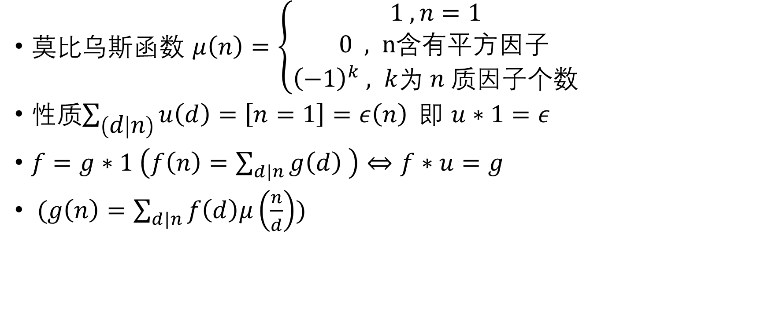
莫比乌斯反演
莫比乌斯函数 $μ\left(n\right)=\left\{\begin{aligned}1 ,n=1 \\ 0 , n含有平方因子 \\ {\left(−1\right)}^{k} , k为 n 质因子个数\end{aligned}\right.$
性质$\sum_{\left(d | n\right)}{u\left(d\right)=\left[n=1\right]=ε\left(n\right)} 即$ $u∗1=ε$
$f=g∗1 \left(f\left(n\right)=\sum_{d|n}{g\left(d\right)} \right)⇔f∗u=g$
$(g\left(n\right)=\sum_{d|n}{f\left(d\right)μ\left(\frac{n}{d}\right)})$

Slide 45
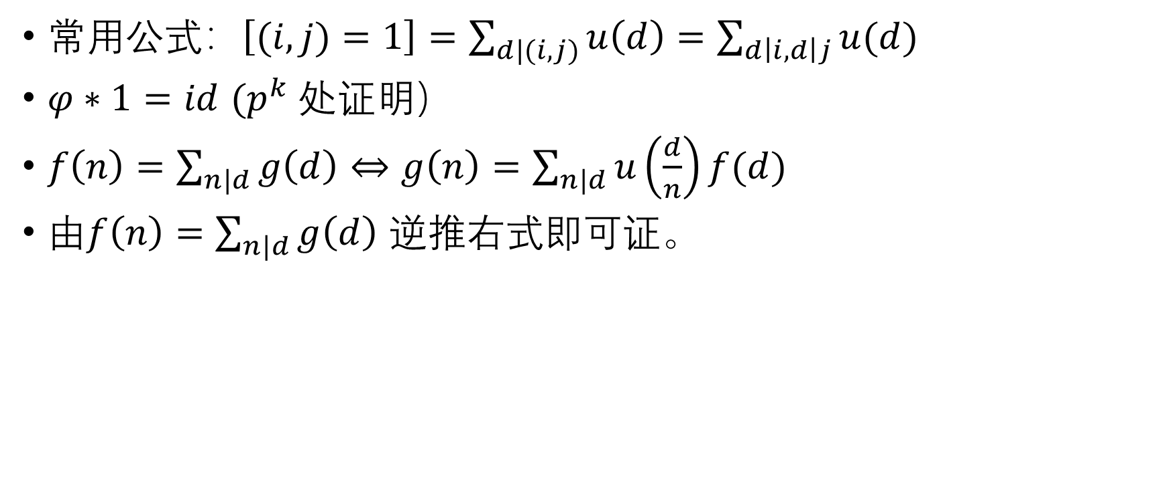
常用公式：$\left[(i,j)=1\right]=\sum_{d|(i,j)}{u\left(d\right)=\sum_{d\left|i,d\right|j}{u(d)}}$
$φ∗1=id$ $(p^{k} 处$证明）
$f\left(n\right)=\sum_{n|d}{g\left(d\right)}⇔g\left(n\right)=\sum_{n|d}{u\left(\frac{d}{n}\right)f(d)}$
由$f\left(n\right)=\sum_{n|d}{g\left(d\right)}$ 逆推右式即可证。

Slide 46
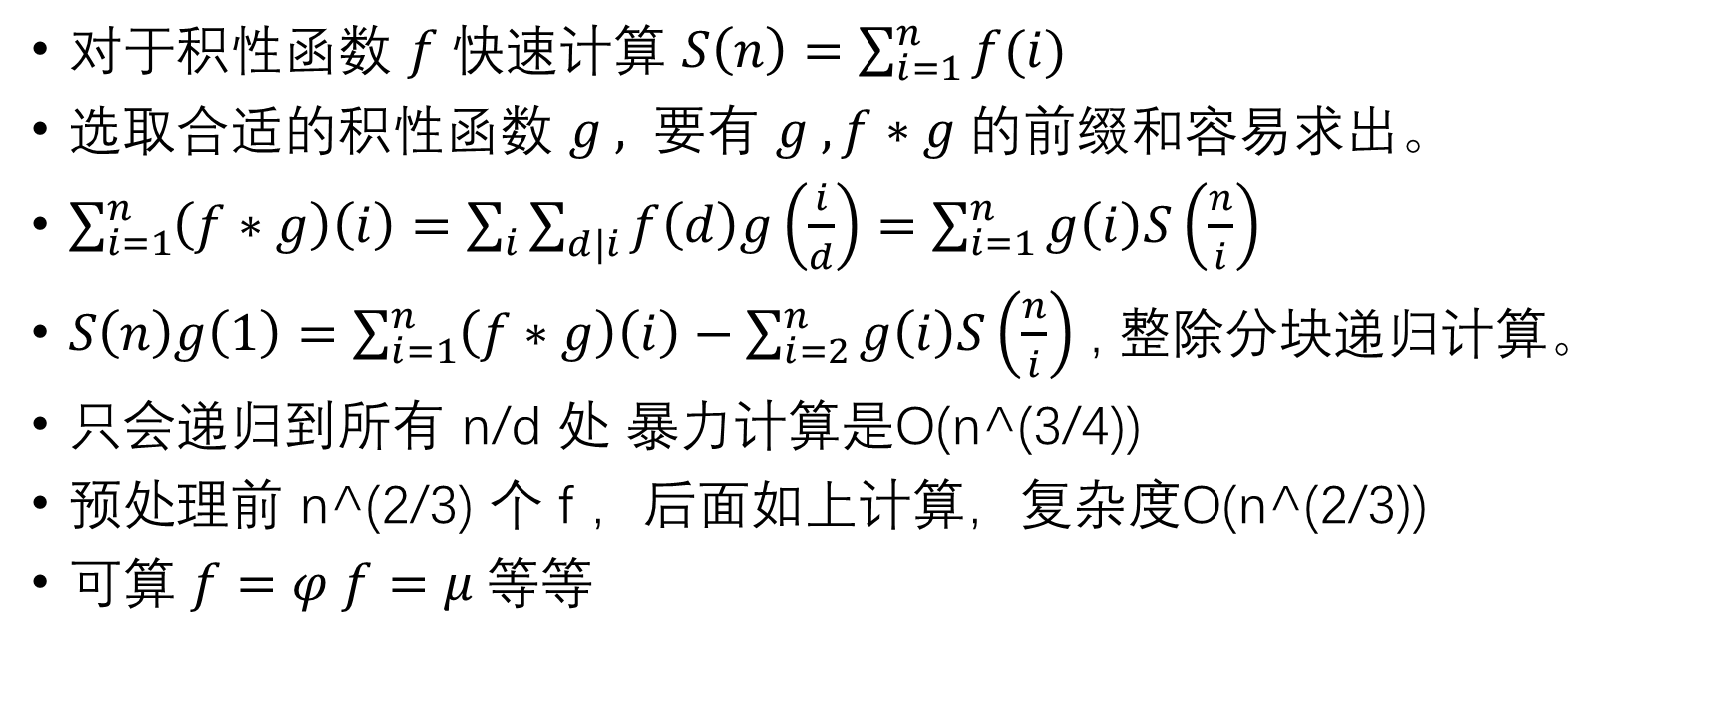
杜教筛
对于积性函数 $f 快速$计算 $S\left(n\right)=\sum_{i=1}^{n}{f(i})$
选取合适的积性函数 $g , 要$有 $g ,f∗g 的$前缀和容易求出。
$\sum_{i=1}^{n}{\left(f∗g\right)\left(i\right)=\sum_{i}{\sum_{d|i}{f\left(d\right)g\left(\frac{i}{d}\right)=\sum_{i=1}^{n}{g\left(i\right)S\left(\frac{n}{i}\right)}}}}$
$S\left(n\right)g\left(1\right)=\sum_{i=1}^{n}{\left(f∗g\right)\left(i\right)−\sum_{i=2}^{n}{g\left(i\right)S\left(\frac{n}{i}\right)}}$ , 整除分块递归计算。
只会递归到所有 n/d 处 暴力计算是O(n^(3/4))
预处理前 n^(2/3) 个 f ，后面如上计算，复杂度O(n^(2/3))
可算 $f=φ f=μ 等等$

Slide 47
P3172 [CQOI2015]选数

Slide 48
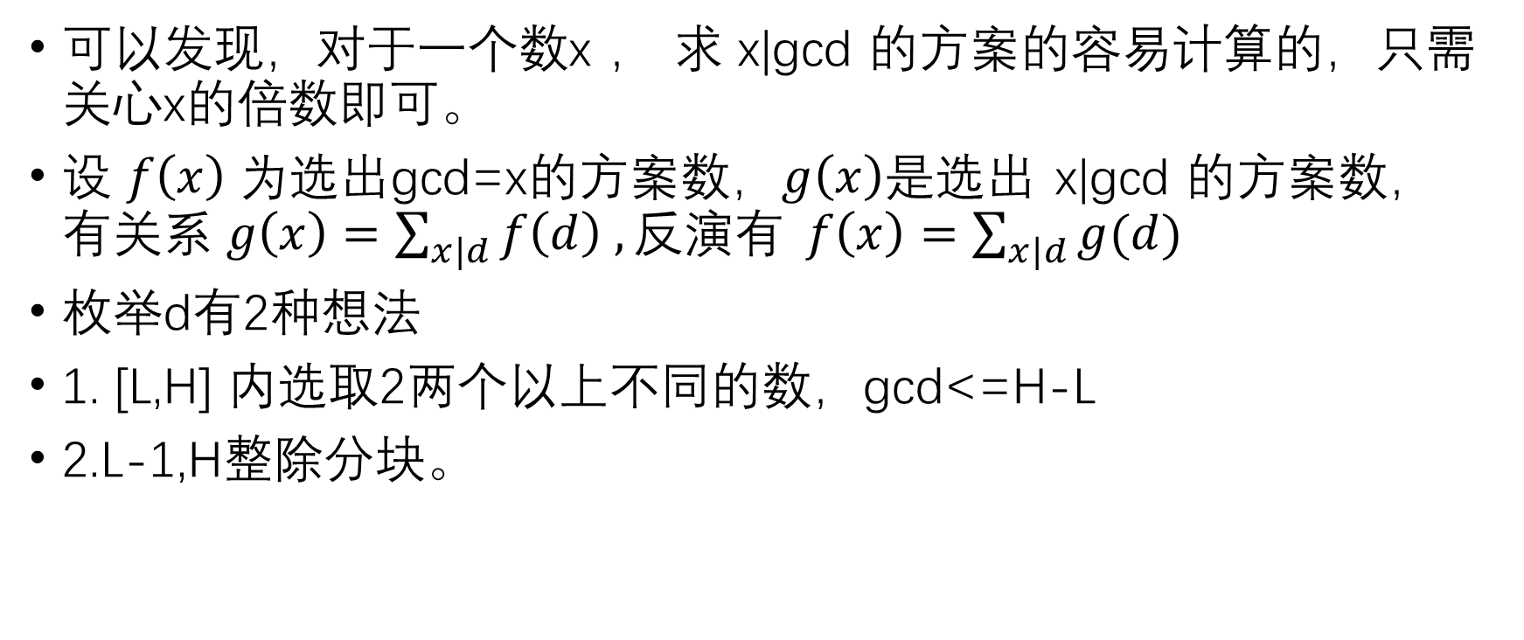
可以发现，对于一个数x ， 求 x|gcd 的方案的容易计算的，只需关心x的倍数即可。
设 $f\left(x\right)$为选出gcd=x的方案数，$g\left(x\right)是选出$ x|gcd 的方案数，$有关系 g\left(x\right)=\sum_{x|d}{f\left(d\right) , 反演有} f\left(x\right)=\sum_{x|d}{g(d)}$
枚举d有2种想法
1. [L,H] 内选取2两个以上不同的数，gcd<=H-L
2.L-1,H整除分块。

Slide 49
P2257 YY的GCD

Slide 50
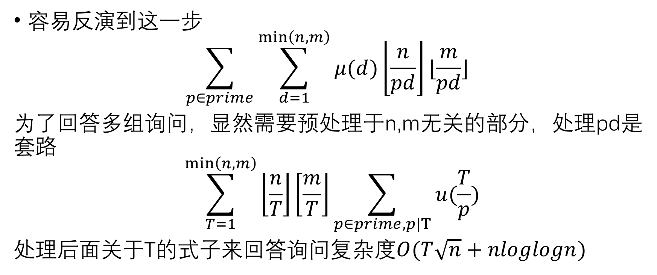
$容易$反演到这一步
$$\sum_{p∈prime}{\sum_{d=1}^{\min\left(n,m\right)}{μ(d)\left\lfloor \frac{n}{pd}\right\rfloor ⌊\frac{m}{pd}⌋} }$$
为了回答多组询问，显然需要预处理于n,m无关的部分，处理pd是套路
$$\sum_{T=1}^{\min\left(n,m\right)}{\left\lfloor \frac{n}{T}\right\rfloor \left[\frac{m}{T}\right\rfloor \sum_{p∈prime,p|T}{u(\frac{T}{p})}}$$
处理后面关于T的式子来回答询问复杂度$O(T\sqrt{n}+nloglogn)$

Slide 51
P3704 [SDOI2017]数字表格

Slide 52
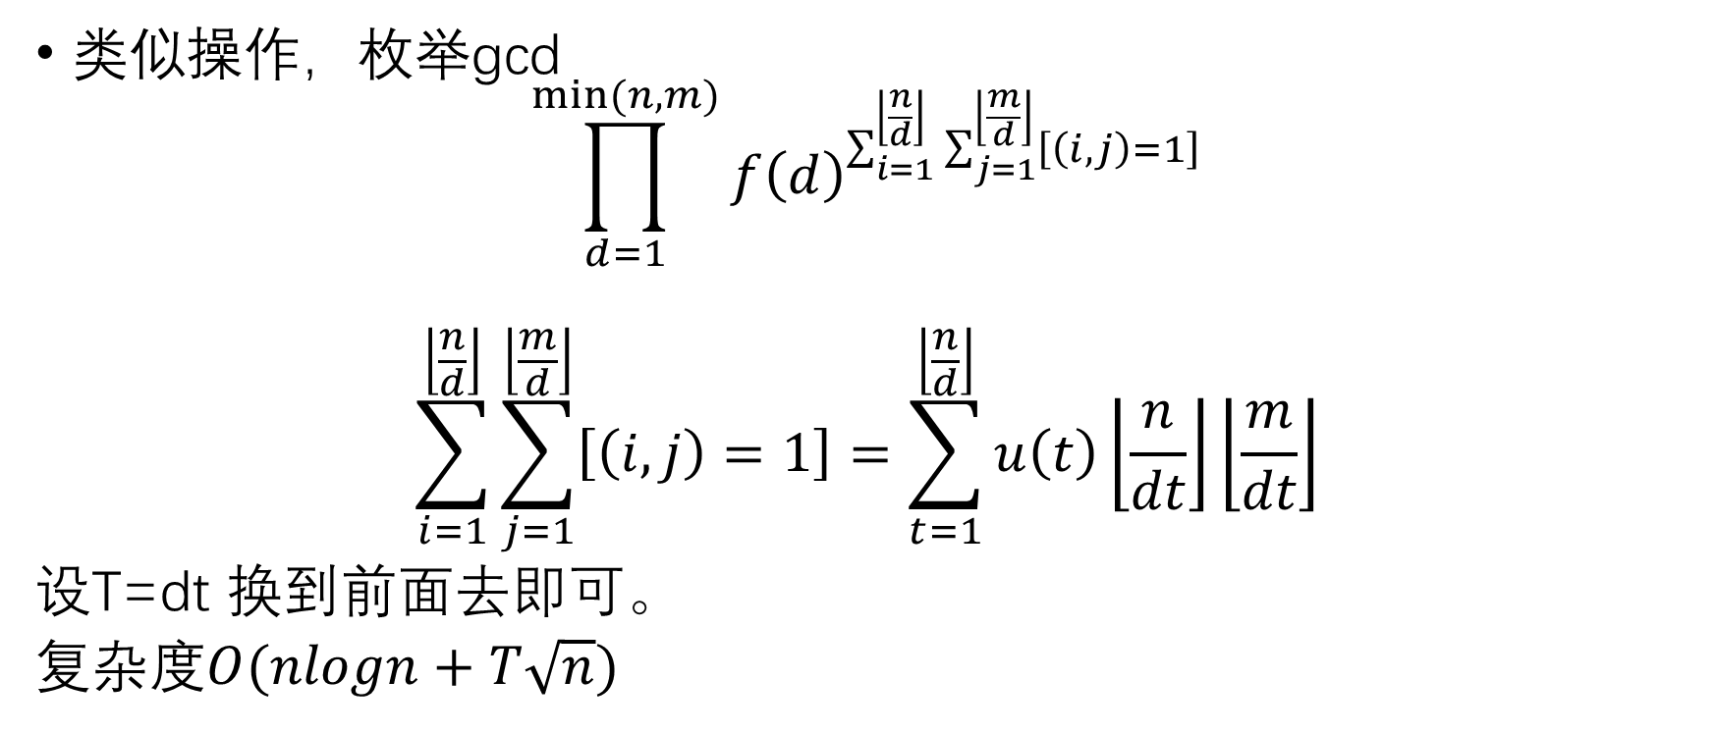
类似操作，枚举gcd
$$\prod_{d=1}^{min⁡(n,m)}{f{\left(d\right)}^{\sum_{i=1}^{\left\lfloor \frac{n}{d}\right\rfloor }{\sum_{j=1}^{\left\lfloor \frac{m}{d}\right\rfloor }{\left[\left(i,j\right)=1\right]}}}}$$
$$\sum_{i=1}^{\left\lfloor \frac{n}{d}\right\rfloor }{\sum_{j=1}^{\left\lfloor \frac{m}{d}\right\rfloor }{\left[\left(i,j\right)=1\right]}=\sum_{t=1}^{\left\lfloor \frac{n}{d}\right\rfloor }{u\left(t\right)}\left\lfloor \frac{n}{dt}\right\rfloor \left\lfloor \frac{m}{dt}\right\rfloor }$$
设T=dt 换到前面去即可。
复杂度$O(nlogn+T\sqrt{n})$

Slide 53
P3327 [SDOI2015]约数个数和

Slide 54
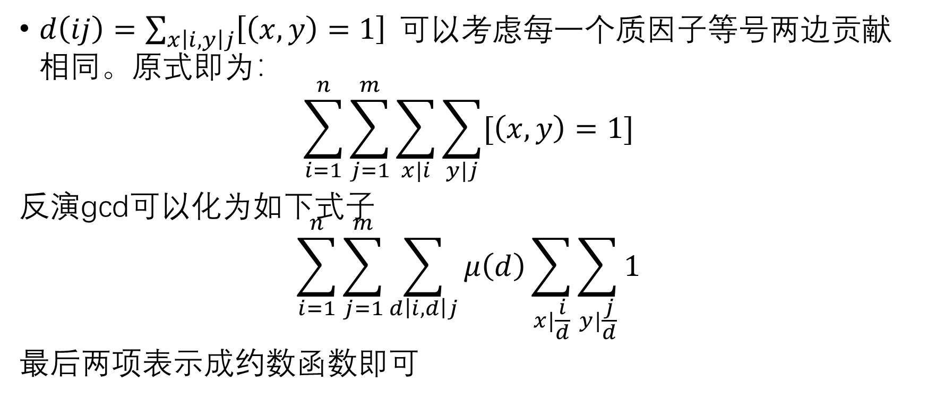
$d\left(ij\right)=\sum_{x\left|i,y\right|j}{\left[\left(x,y\right)=1\right]} 可以$考虑每一个质因子等号两边贡献相同。原式即为：
$$\sum_{i=1}^{n}{\sum_{j=1}^{m}{\sum_{x|i}{\sum_{y|j}{[\left(x,y\right)=1]}}}}$$
反演gcd可以化为如下式子
$$\sum_{i=1}^{n}{\sum_{j=1}^{m}{\sum_{d\left|i,d\right|j}{μ\left(d\right)\sum_{x|\frac{i}{d}}{\sum_{y|\frac{j}{d}}{1}}}}}$$
最后两项表示成约数函数即可

Slide 55
P3312 [SDOI2014]数表
有一张 n×m的数表，其第 i 行第 j 列的数值为能同时整除 i 和 j 的所有自然数之和。给定 a，计算数表中不大于 a 的数之和

Slide 56
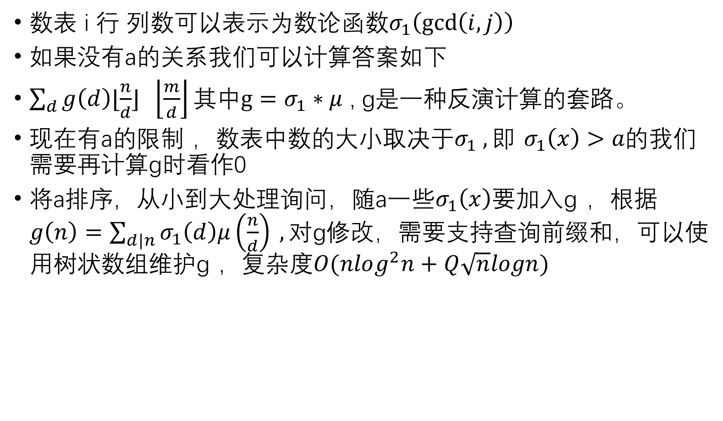
数表 i 行 列数可以表示为数论函数$σ_{1}\left(\gcd\left(i,j\right)\right)$
如果没有a的关系我们可以计算答案如下
$\sum_{d}{g\left(d\right)⌊\frac{n}{d}⌋} \left\lfloor \frac{m}{d}\right\rfloor 其中g=σ_{1}∗μ$ , g是一种反演计算的套路。
现在有a的限制 ，数表中数的大小取决于$σ_{1} , 即$ $σ_{1}\left(x\right)>a的$我们需要再计算g时看作0
将a排序，从小到大处理询问，随a一些$σ_{1}\left(x\right)要$加入g ，根据$g\left(n\right)=\sum_{d|n}{σ_{1}\left(d\right)μ\left(\frac{n}{d}\right)} , 对$g修改，需要支持查询前缀和，可以使用树状数组维护g ，复杂度$O(nlog^{2}n+Q\sqrt{n}logn)$

